Slide 1
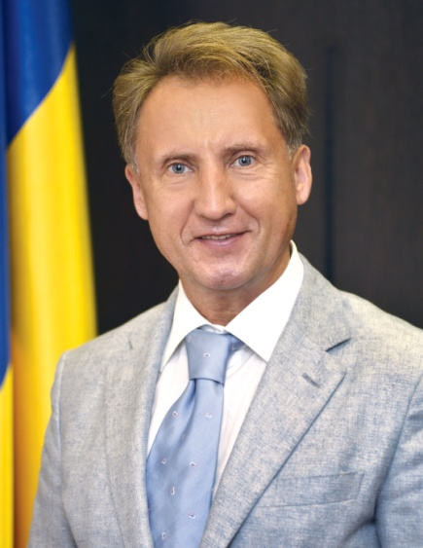
РЕФОРМА СУДДІВСЬКОЇ ОСВІТИ: СТАН ТА ЗАВДАННЯ
Доповідач:
Оніщук Микола Васильович,
Ректор Національної школи суддів України,
д. ю. н., Заслужений юрист України

Slide 2
НАЦІОНАЛЬНА ШКОЛА СУДДІВ УКРАЇНИ
є державною установою зі спеціальним статусом, яка забезпечує підготовку висококваліфікованих кадрів для судової системи та здійснює науково-дослідну діяльність

Slide 3
Завдання відповідно до ЗУ “Про забезпечення права на справедливий суд”:
здійснення спеціальної підготовки кандидатів на посаду судді;
підготовка суддів, яких призначено на посаду судді вперше; обрано на посаду судді безстроково; призначено на адміністративні посади;
періодичне навчання суддів з метою підвищення рівня кваліфікації

Slide 4
проведення курсів навчання, визначених дисциплінарним органом, для підвищення кваліфікації суддів, які тимчасово відсторонені від здійснення правосуддя;
підготовка працівників апаратів судів та підвищення їхньої кваліфікації;
здійснення науково-дослідної діяльності

Slide 5
НОВЕЛИ ЗАКОНУ ЩОДО СПЕЦІАЛЬНОЇ ПІДГОТОВКИ КАНДИДАТІВ
Реалізовано основні пропозиції НШСУ:
спеціальна підготовка кандидатів на посаду судді проводиться виключно Національною школою суддів України;
форма навчання – денна (заочну форму виключено);
термін спеціальної підготовки збільшено з 6 до 12 місяців

Slide 6
ПІДГОТОВКА СУДДІВ ТА ПІДВИЩЕННЯ ЯКОСТІ СУДДІВСЬКОЇ КВАЛІФІКАЦІЇ
Суддя | Підготовка
Призначений на посаду судді вперше | не менше 30 академічних годин (5 днів) щорічно
Обіймає посаду судді безстроково | не менше 40 академічних годин (7 днів) не рідше одного разу на три роки

Slide 7
Підготовка судді в Національній школі суддів України здійснюється:
відповідно до необхідності вдосконалення знань, вмінь і навичок судді;
залежно від досвіду його роботи, рівня і спеціалізації суду, де він працює;
у формі обов'язкових тренінгів та тренінгів залежно від індивідуальних потреб судді

Slide 8
ОЦІНКА ПРОФЕСІЙНОЇ ПІДГОТОВКИ СУДДІВ, ПРОБЛЕМИ ВПРОВАДЖЕННЯ
Регулярне оцінювання судді впродовж перебування на посаді проводиться з метою:
виявлення індивідуальних потреб судді щодо вдосконалення;
стимулювання його до підтримання кваліфікації на належному рівні та до професійного зростання

Slide 9
За результатами тренінгу викладач заповнює анкету оцінювання щодо кожного судді, що містить:
1) оцінку:
оволодіння суддею знаннями, вміннями, навичками за результатами тренінгу;
акуратності і своєчасності виконання завдань;
аналітичних здібностей, спроможності оцінювати інформацію;
вміння взаємодіяти з колегами;

Slide 10
комунікаційних навичок;
сильних сторін судді;
2) рекомендації судді
щодо напрямів самовдосконалення або проходження додаткового навчання.
Після ознайомлення судді з анкетою оцінювання вона включається до суддівського досьє

Slide 11
РОЛЬ НШСУ У КВАЛІФІКАЦІЙНОМУ ОЦІНЮВАННІ СУДДІВ
Розробка тестових запитань та практичних завдань з урахуванням принципів інстанційності та спеціалізації.
Перепідготовка суддів, які не пройшли первинне кваліфоцінювання перед повторним кваліфікаційним оцінюванням

Slide 12
РЕАЛІЗАЦІЯ РЕФОРМИ СУДДІВСЬКОЇ ОСВІТИ
Розроблено Концепцію Національних стандартів суддівської освіти
Створено Стандартизовану двотижневу навчальну програму для суддів, призначених на посаду вперше (1 рік призначення), яка складається з 10 модулів
Запроваджено психологічну підготовку суддів та кандидатів на посаду судді та відкрито кабінет психолога

Slide 13
Розроблено та впроваджуються тренінги як провідна форма підготовки суддів
Впроваджуються інтерактивні методики навчання та здійснюється спеціальна підготовка викладачів-тренерів
Запроваджено дистанційну освіту
Оновлено організаційну структуру НШСУ (рішення ВККСУ від 06.02.2015)
Забезпечно внесення друкованого органу НШСУ “Слово Національної школи суддів України” до переліку наукових фахових видань

Slide 14
Створюється:
нова Програма, навчальний план та порядок проходження спеціальної підготовки кандидатами на посаду судді
реєстр суддів, що пройшли підготовку в НШСУ
реєстр викладачів НШСУ
інформаційно-комунікативна система “Електронна школа”

Slide 15
Дякую за увагу!

